Slide 1
재귀함수
함수 내에서 자기 자신을 다시 호출하는 함수 의미
재귀 함수를 호출하면 함수의 복사본이 만들어져서 복사본이 실행되는 구조

Slide 2

재귀 함수 예제 1
void Recursive(int num)
{
if(num <= 0)
return;
printf(“Recursive call! %d \n”, num);
Recursive(num-1);
}
int main(void)
{
Recursive(3);
return 0;
}

Slide 3

재귀 함수 예제 2
펙토리얼 계산 프로그램
ex) 10!
=> 10 x 9 x 8 x 7 x 6 x 5 x 4 x 3 x 2 x 1

Slide 4
#include<stdio.h>
int fact(int num)
{
if (num <= 1)
return 1;
else
return num * fact(num - 1);
}
int main(void)
{
int a;
int result;
printf("Input Integer : ");
scanf_s("%d", &a);
result = fact(a);
printf("%d! result = %d", a, result);
return 0;
}

Slide 5
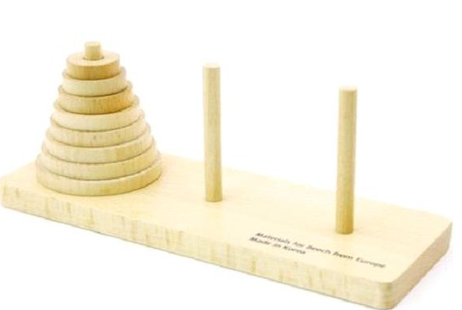
재귀함수 대표적 예시[하노이 타워]
한 번에 하나의 원판 이동
맨 위에 있는 원판 이동
크기가 작은 원판 위 큰 원판 X
막대는 총 3개

Slide 6
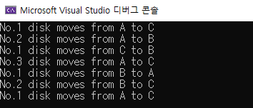

Slide 7
힌트
#include <stdio.h>
void hanoi_tower(원판개수, char 출발막대, char 여분막대1, char 여분막대2)
{
if(마지막 원판){
원판이 하나 남았을 경우 일어나는 일
}
else {
재귀 함수 활용
}
}
int main(void)
{
hanoi_tower(원판 개수, 'A', 'B', 'C’); //A, B, C는 막대에 임의로 붙인 이름
return 0;
}

Slide 8
정답
#include <stdio.h>
void hanoi_tower(int n, char from, char tmp, char to)
{
if (n == 1) {
printf("No.1 disk moves from %c to %c\n", from, to);
}
else {
hanoi_tower(n - 1, from, to, tmp);
printf("No.%d disk moves from %c to %c\n", n, from, to);
hanoi_tower(n - 1, tmp, from, to);
}
}
int main(void)
{
hanoi_tower(3, 'A', 'B', 'C’);
return 0;
}

